Slide 1

Emanuele Bernava

Slide 2


Slide 3

emanuele bernava

Slide 4

emanuele bernava

Slide 5
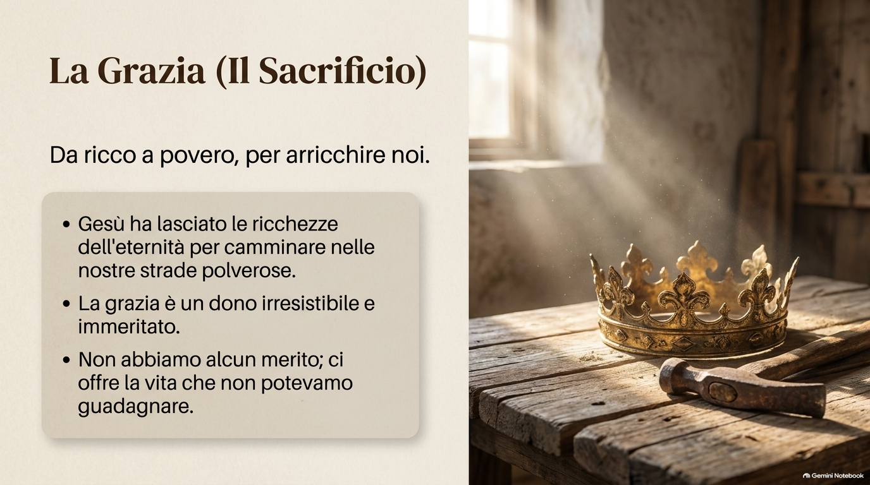
emanuele bernava

Slide 6

emanuele bernava

Slide 7

emanuele bernava

Slide 8

emanuele bernava

Slide 9

emanuele bernava

Slide 10

emanuele bernava

Slide 11

emanuele bernava

Slide 12

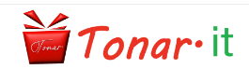
APPROFONDIMENTI
Chiama o scrivici su Whatsapp: +393397290242

Slide 13
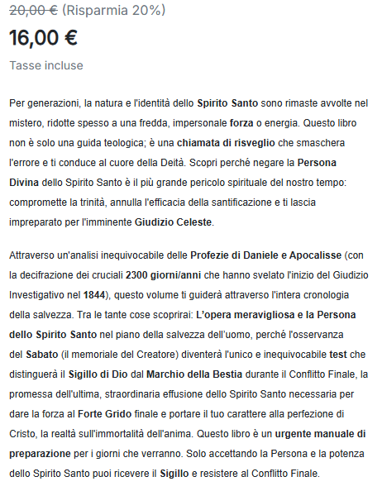

APPROFONDIMENTI
Chiama o scrivici su Whatsapp: +393397290242

Slide 14


Per approfondire:
- podcast audio di 26 minuti
- video riassuntivo di soli 6 minuti
SEGUI GLI APPROFONDIMENTI SULLA SCUOLA DEL SABATO, PODCAST AUDIO E PODCAST VIDEO, SUL CANALE YOUTUBE, ECCOVI IL QR PER ACCEDERE DIRETTAMENTE A YOUTUBE

